Slide 1

HÓA 10
CHƯƠNG 3: LIÊN KẾT HÓA HỌC
BÀI 9:
LIÊN
KẾT
ION

Slide 2
Nội dung
01
02
03
04
05
ION VÀ SỰ HÌNH THÀNH LIÊN KẾT ION
KHỞI ĐỘNG
LIÊN KẾT ION
TINH THỂ ION
VẬN DỤNG
TRÒ CHƠI

Slide 3
Tên NT | Kí hiệu | Cấu hình e | Số e lớp ngoài cùng | Kết luận
Lithium | Li | 1s² 2s¹ |  | Li⁺: [He]
Berylilum | Be | 1s² 2s² |  | Be²⁺: [He]
Carbon | C | 1s²2s²2p² |  | C⁴⁻ : [Ne]
Nitrogen | N | 1s²2s²2p³ |  | N³⁻ : [Ne]
Oxygen | O | 1s²2s²2p⁴ |  | O²⁻ : [Ne]
Fluorine | F | 1s²2s²2p⁵ |  | F⁻ : [Ne]
Helium | He | 1s²
Neon | Ne | 1s² 2s² 2p⁶
Argon | Ar | 1s²2s²2p⁶3s²3p⁶
1
2
4
5
6
7
2
8
8

Slide 4
01
KHỞI ĐỘNG
Các nguyên tử nhường hoặc nhận e sẽ không còn trung hòa về điện ( khi đó số p < e hoặc p > e).
- Khi số p < e phần tử đó mang điện tích âm; số p > e phần tử đó mang điện tích dương
- Các phần tử mang điện này gọi là ion
1
Các nguyên tử nhường hoặc nhận e có còn trung hòa về điện không? Chúng mang điện tích âm hay dương? Các phần tử mang điện này được gọi là gì?
Dung dịch sodium chloride dẫn điện nhưng dung dịch glucozơ không dẫn điện. Đó là trong dung dịch sodium chloride có sự hiện diện của các phần tử mang điện là ion Na⁺ và ion Cl⁻ .
Ion là phần tử mang điện tích.
2
Dung dịch sodium chloride dẫn điện nhưng dung dịch glucozơ không dẫn điện. Đó là trong dung dịch sodium chloride có sự hiện diện của các phần tử mang điện là ion Na⁺ và ion Cl⁻ . Ion là gì?

Slide 5
ION VÀ SỰ HÌNH THÀNH LIÊN KẾT ION
02

Slide 6
02
ION VÀ SỰ HÌNH THÀNH LIÊN KẾT ION
01
Quan sát hình 9.1 nhận xét số electron trên lớp vỏ ngoài cùng của các ion giải thích vì sao ion lại bền vững về mặt hóa học. Chúng có cấu hình giống với nguyên tử nào?
- So sánh số e ở lớp vỏ với số proton trong hạt nhân của mỗi ion tạo thành suy ra cách tạo thành ion dương và ion âm?
02
Trình bày sự tạo thành ion Na⁺, Mg²⁺, Cl⁻, O²⁻. Nêu cách tính điện tích ion?

Slide 7
+11
+
+11
Ion Sodium (Na⁺)
Nguyên tử Sodium (Na)
+8
+8
+
Nguyên tử Oxygen (O)
Ion Oxyde (O²⁻)

Slide 8
01
Quan sát hình 9.1 nhận xét số electron trên lớp vỏ ngoài cùng của các ion giải thích vì sao ion lại bền vững về mặt hóa học. Chúng có cấu hình giống với nguyên tử nào?
- So sánh số e ở lớp vỏ với số proton trong hạt nhân của mỗi ion tạo thành suy ra cách tạo thành ion dương và ion âm?
Trong mỗi ion ở lớp vỏ ngoài cùng đều có 8e giống cấu hình e lớp ngoài cùng của khí hiếm nên bền vững về mặt hóa học. Cấu hình ion Na⁺ giống cấu hình Ne; cấu hình ion O²⁻ giống cấu hình Ne.
Ion sodium (Na⁺): số p (11) > số e (10); ion oxygen (O²⁻): số p (8) < số e (10).
- Nguyên tử nhận e tạo ion âm: X + ne → X^{n-}
- Nguyên tử nhường e tạo ion dương: M → M^{n+} + ne

Slide 9
02
Trình bày sự tạo thành ion Na⁺, Mg²⁺, Cl⁻, O²⁻. Nêu cách tính điện tích ion?
Na → Na⁺ + 1e
Mg → Mg²⁺ + 2e
Cl + 1e → Cl⁻
O + 2e → O²⁻
Giá trị điện tích trên cation hoặc anion bằng số e mà nguyên tử đã nhường hoặc nhận.

Slide 10
Kiến thức trọng tâm
1
Nguyên tử nhường hoặc nhận e tạo thành ion
2
Nguyên tử nhận e tạo thành ion âm (anion) : X + ne → X^{n-}
3
Nguyên tử nhường e tạo thành ion dương (cation) : M → M^{n+} + ne
4
Giá trị điện tích trên cation hoặc anion bằng số e mà nguyên tử đã nhường hoặc nhận.

Slide 11
03
LIÊN KẾT ION
Theo dõi video thí nghiệm sau, giải thích từng bước trong quá trình hình thành liên kết ion trong phân tử NaCl khi cho sodium tác dụng với chlorine.
01
https://www.youtube.com/watch?v=prIfqJgCIlQ

Slide 12
03
LIÊN KẾT ION
Công thức của Sodium chloride (NaCl)
+11
+17
Nguyên tử Sodium
Ion Sodium (Na⁺)
Nguyên tử Chlorine
Ion chloride (Cl⁻)
2Na + Cl₂ → [2Na⁺ + 2Cl⁻] → 2NaCl

Slide 13
03
LIÊN KẾT ION
02
Viết quá trình tạo liên kết ion trong phân tử Na₂O, MgO.
4Na + O₂ → [4Na⁺ + 2O²⁻] → 2Na₂O
2Mg + O₂ → [2Mg²⁺ + 2O²⁻] → 2MgO

Slide 14
03
LIÊN KẾT ION
Những nguyên tố kim loại do có độ âm điện nhỏ và nguyên tử thường có 1, 2, 3 e ở lớp ngoài cùng nên có xu hướng nhường e, tạo thành cation.
03
Trong các nguyên tố kim loại và phi kim trên (câu 1,2), nguyên tử của nguyên tố nào có xu hướng tạo thành cation hoặc anion? Giải thích?
Những nguyên tố phi kim do có độ âm điện lớn và nguyên tử thường có 5,6 hoặc 7 e ở lớp ngoài cùng nên có xu hướng nhận e, tạo thành anion.

Slide 15
03
LIÊN KẾT ION
04
Các ion Mg²⁺, Cl⁻ có cấu hình giống nguyên tử nào?
Ion Mg²⁺ có cấu hình giống nguyên tử Ne: 1s²2s²2p⁶
Ion Cl⁻ có cấu hình giống nguyên tử Ar: 1s²2s²2p⁶3s²3p⁶

Slide 16
Kiến thức trọng tâm
1
Liên kết ion là liên kết được hình thành bởi lực hút tĩnh điện giữa các ion mang điện tích trái dấu.
2
Liên kết ion thường được hình thành giữa kim loại điển hình và phi kim điển hình.

Slide 17
04
TINH THỂ ION

Slide 18
04
TINH THỂ ION
01
Quan sát hình 9.3, cho biết:
Tinh thể NaCl có cấu trúc hình khối nào?
a
Tinh thể NaCl có dạng hình khối lập phương.
Các ion Na⁺ và Cl⁻ phân bố trong tinh thể như thế nào?
b
Các ion dương và ion âm được bố trí xen kẽ một cách luân phiên, đều đặn.
c
Xung quanh mỗi loại ion có bao nhiêu ion ngược dấu gần nhất?
Về mặt cấu trúc, mỗi ion trong tinh thể sodium chloride được bao quanh bởi 6 ion lân cận mang điện tích trái dấu.

Slide 19
04
TINH THỂ ION
02
Em hiểu thế nào về tinh thể ion?
Tinh thể ion là những cấu trúc hình khối phát triển từ các hợp chất ion và được giữ với nhau bằng lực hút tĩnh điện.
Kết luận
Trong điều kiện thường, các hợp chất ion thường tồn tại ở trạng thái rắn, khó nóng chảy, khó bay hơi và không dẫn điện ở trạng thái rắn. Hợp chất ion thường dễ tan trong nước, tạo thành dung dịch có khả năng dẫn điện.

Slide 20
Ô
TRÒ
CHƠI
CHỮ

Slide 21
 |  |  |  |  |  | B
TRÒ CHƠI Ô CHỮ
B
C
A
T
I
O
N
O | C | T | E | T
1
A
E
L
E
C
T
R
O
N
2
H | E | L | I | U | M
C
A
R
G
O
N
3
N | A | T | R | I
4
L | I | E | N | K | E | T | I | O | N
Notes:
CLICK chuột vào các chữ số hoặc chữ cái đại diện cho mỗi câu hỏi để xem đáp án

Slide 22
1. Quy tắc được sử dụng để giải thích sự hình thành liên kết giữa các nguyên tử
2. Khí an toàn nhất được bơm vào khinh khí cầu.
CHƠI
CHỮ
3. Tên gọi khác của nguyên tố sodium.
4. Liên kết hóa học giữa các phần tử mang điện tích trái dấu.

Slide 23
A. Hạt cấu thành lớp vỏ của nguyên tử
B. Phần tử được tạo thành khi nguyên tử mất đi electron.
CHƠI
CHỮ
C. Khí hiếm có cấu hình e nguyên tử giống ion Ca²⁺

Slide 24
 |  |  |  |  |  | B
TRÒ CHƠI Ô CHỮ
B
C
A
T
I
O
N
O | C | T | E | T
1
A
E
L
E
C
T
R
O
N
2
H | E | L | I | U | M
C
A
R
G
O
N
3
N | A | T | R | I
4
L | I | E | N | K | E | T | I | O | N
Notes:
CLICK chuột vào các chữ số hoặc chữ cái đại diện cho mỗi câu hỏi để xem đáp án

Slide 25
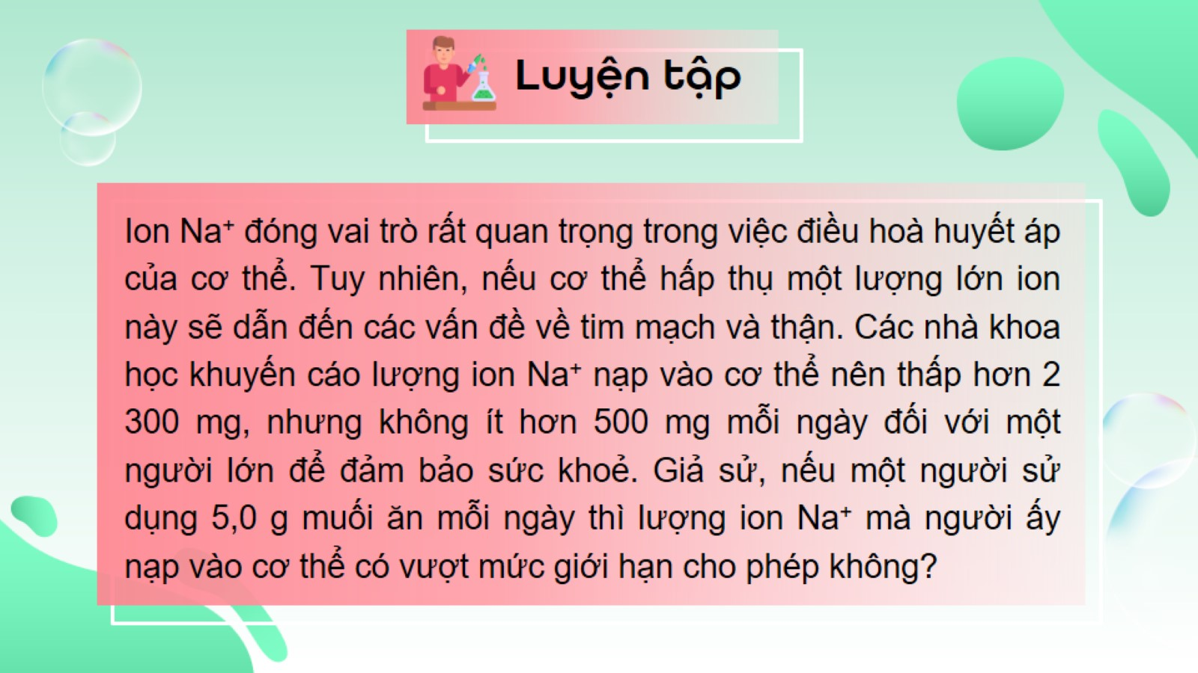

Slide 26
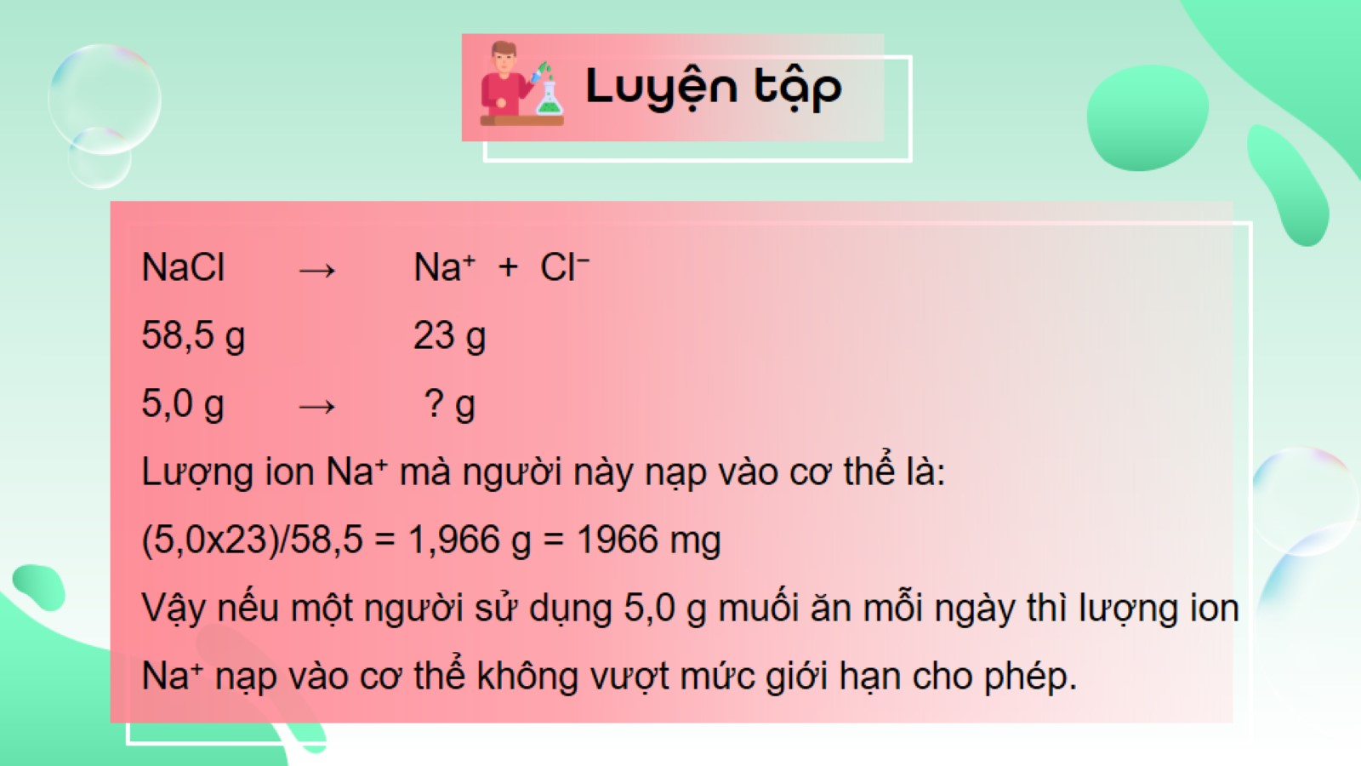

Slide 27
THỰC HÀNH LẮP RÁP MÔ HÌNH TINH THỂ NaCl
Trong mô hình tinh thể NaCl:
+ Các quả cầu tượng trưng các ion Na⁺ và Cl⁻
+ Các thanh nối tượng trưng cho liên kết giữa các ion.
Một ô mạng tinh thể NaCl gồm:
+ 27 quả cầu ( 13 ion Na⁺ và 14 ion Cl⁻ hoặc ngược lại).
+ 54 thanh nối.
Quan sát các bước trong hình 9.4, cho biết cần bao nhiêu thanh nối và khối cầu mỗi loại để lắp rắp thành mô hình một ô mạng tinh thể NaCl.

Slide 28

Thực Hành

Slide 29
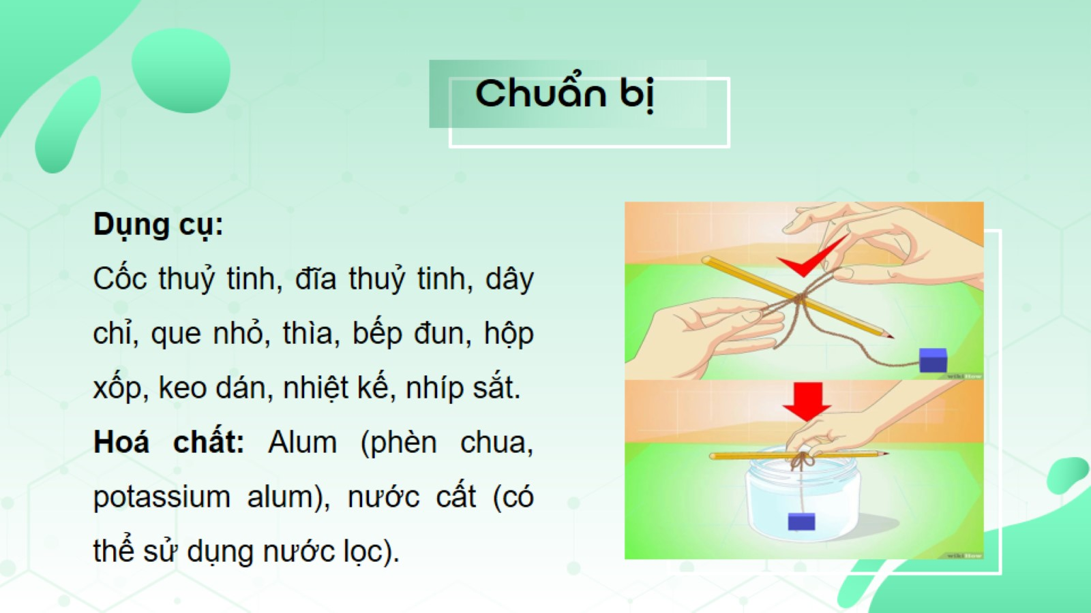

Slide 30
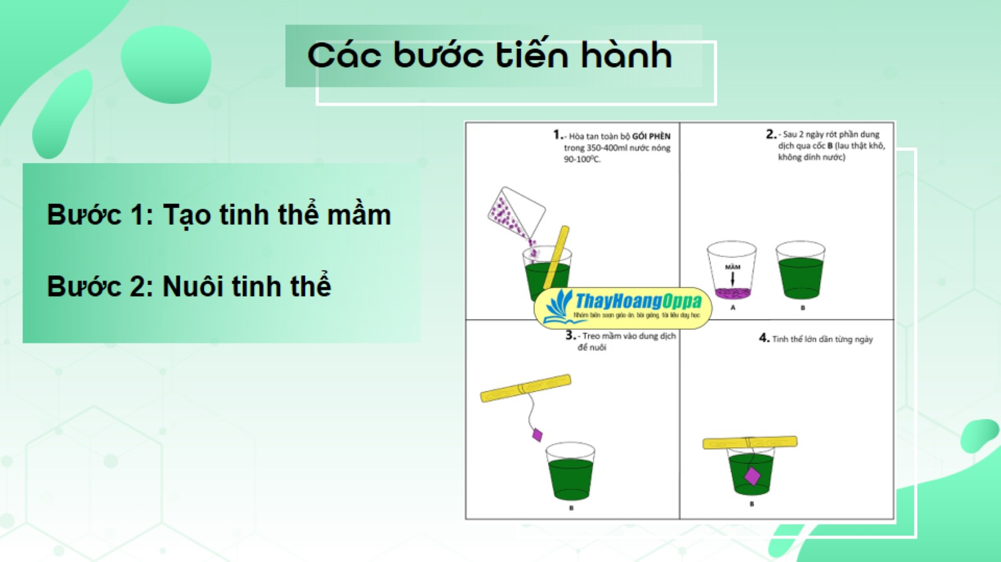

Slide 31
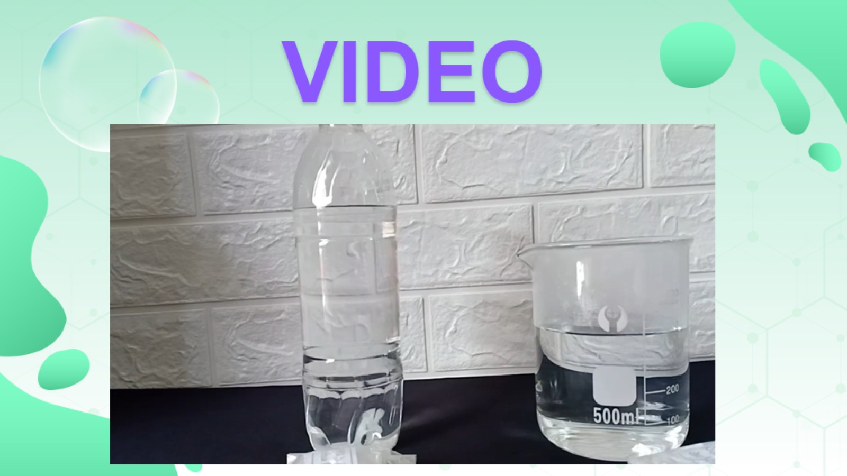

Slide 32

Bài Tập

Slide 33
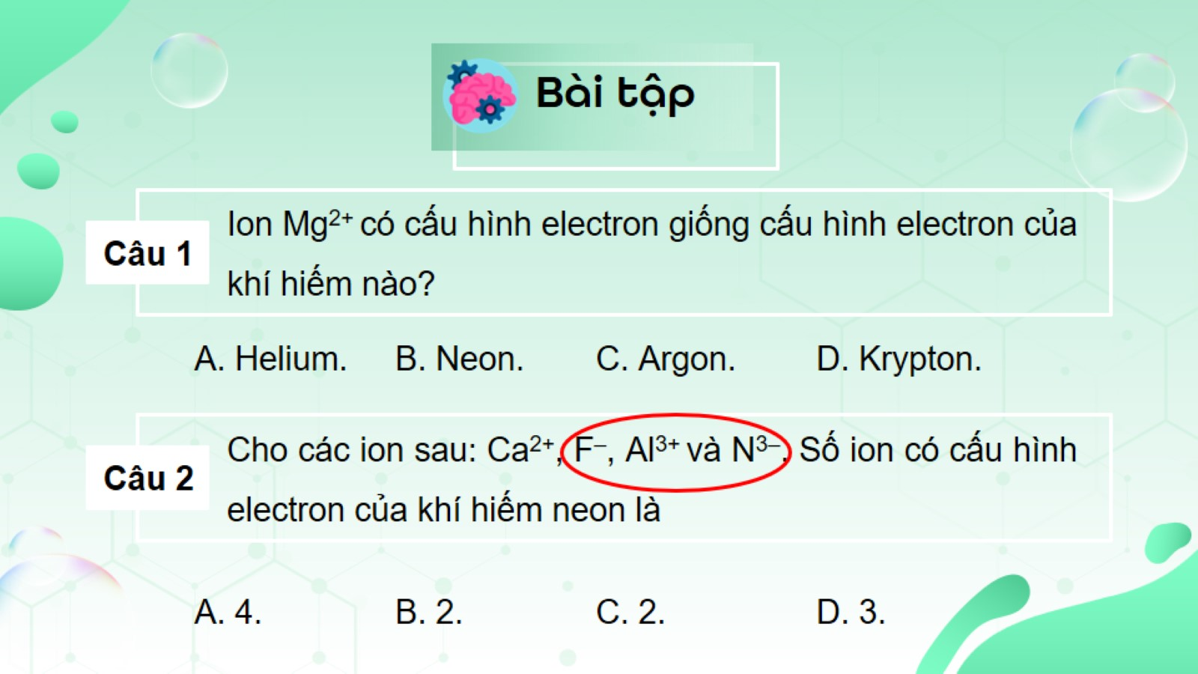

Slide 34
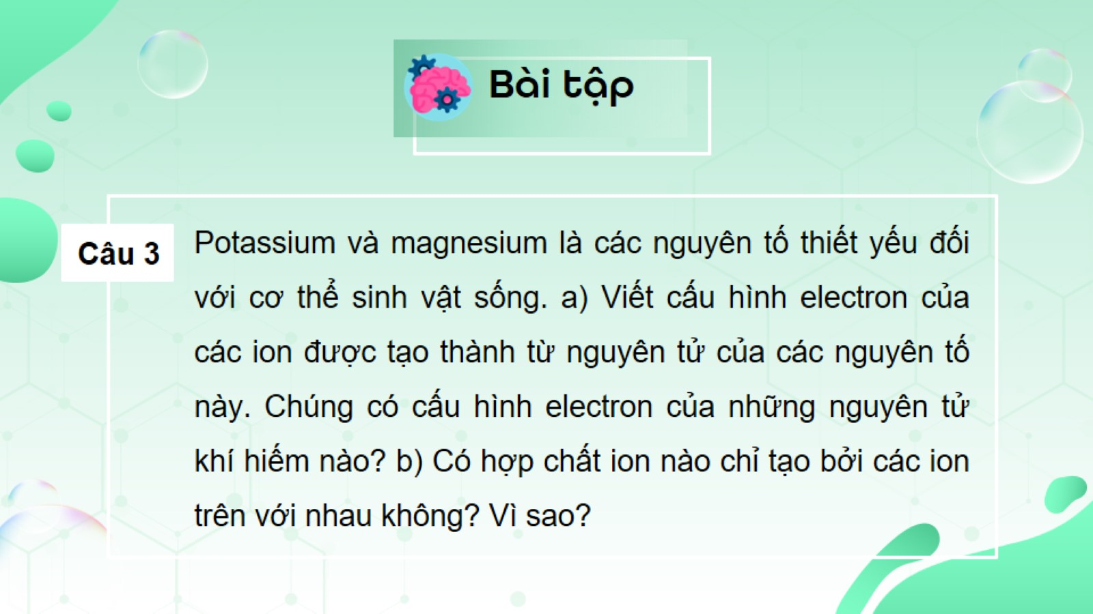

Slide 35
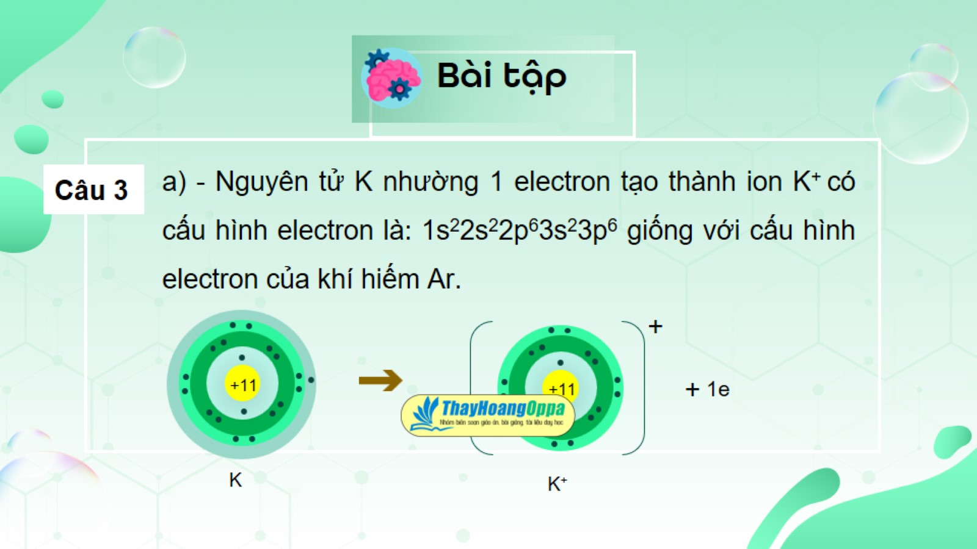

Slide 36
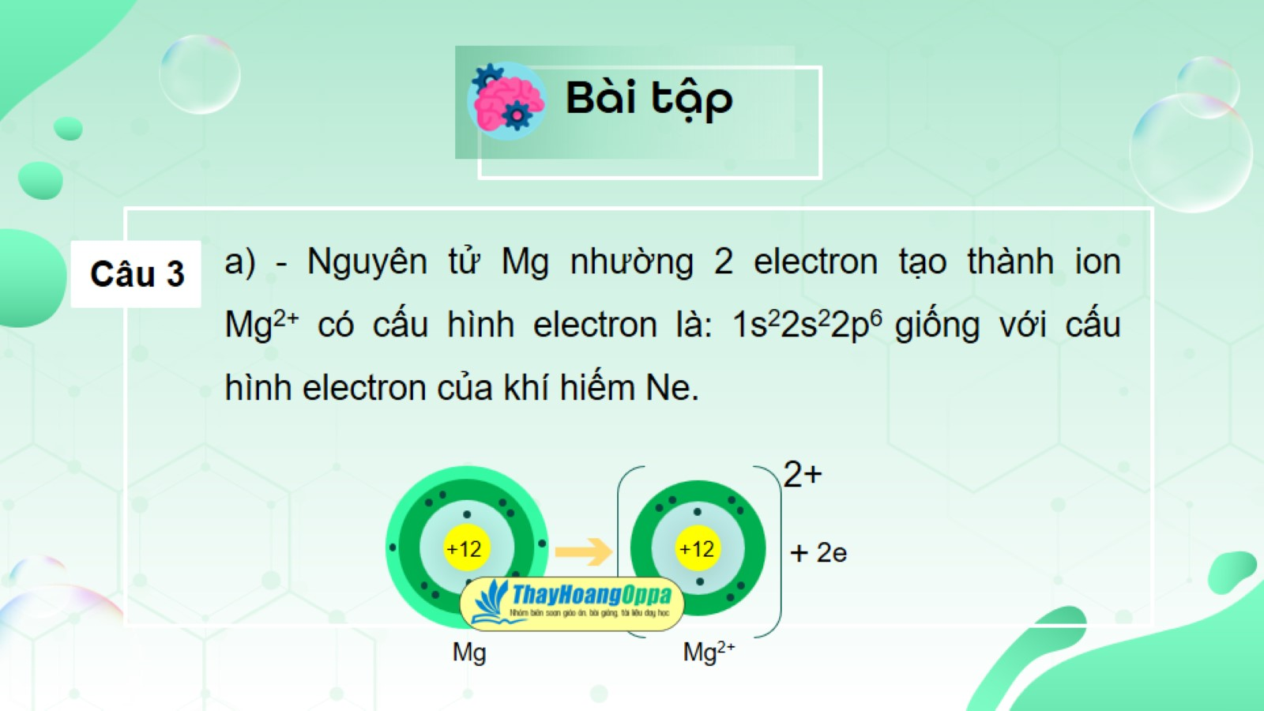

Slide 37
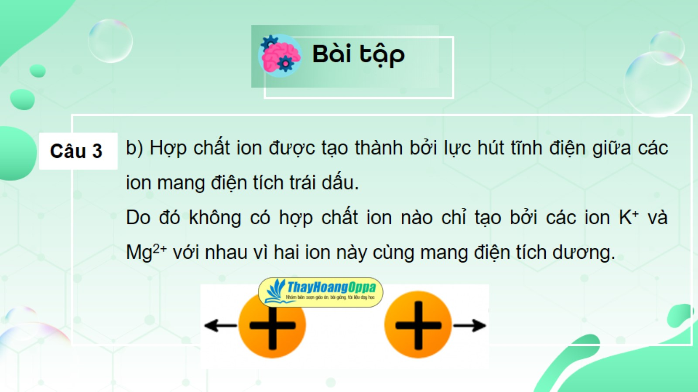

Slide 38
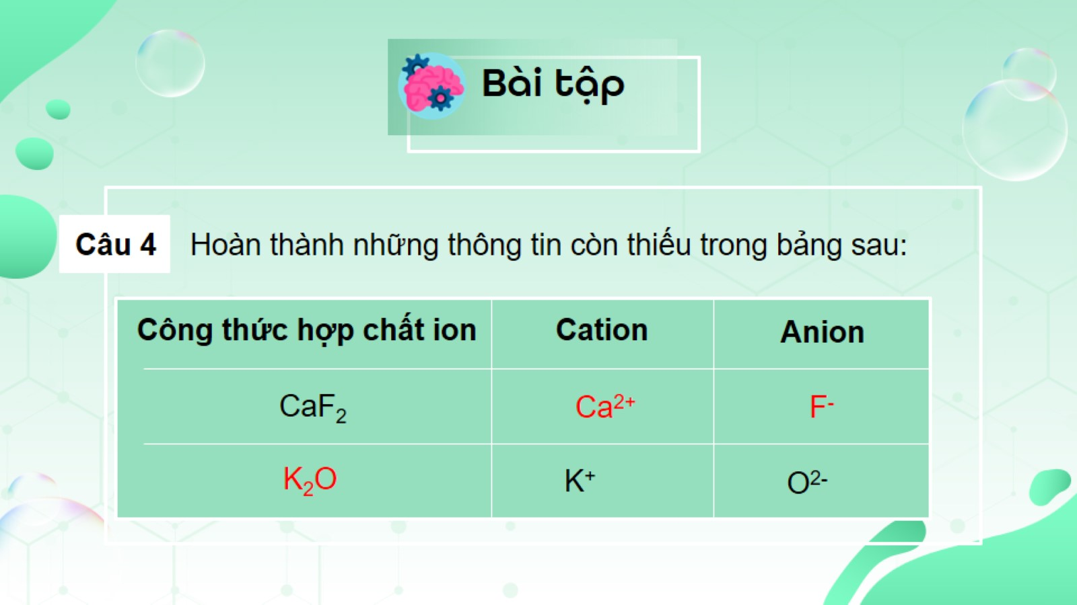

Slide 39
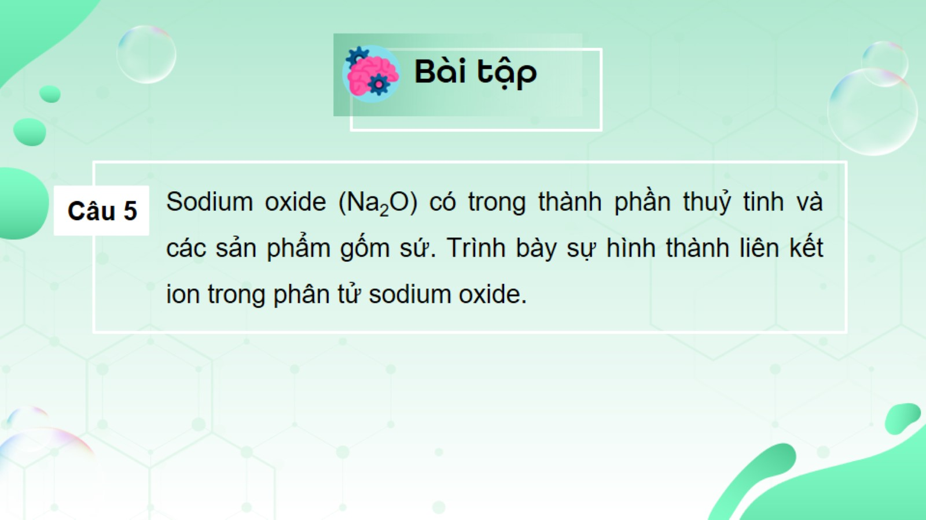

Slide 40
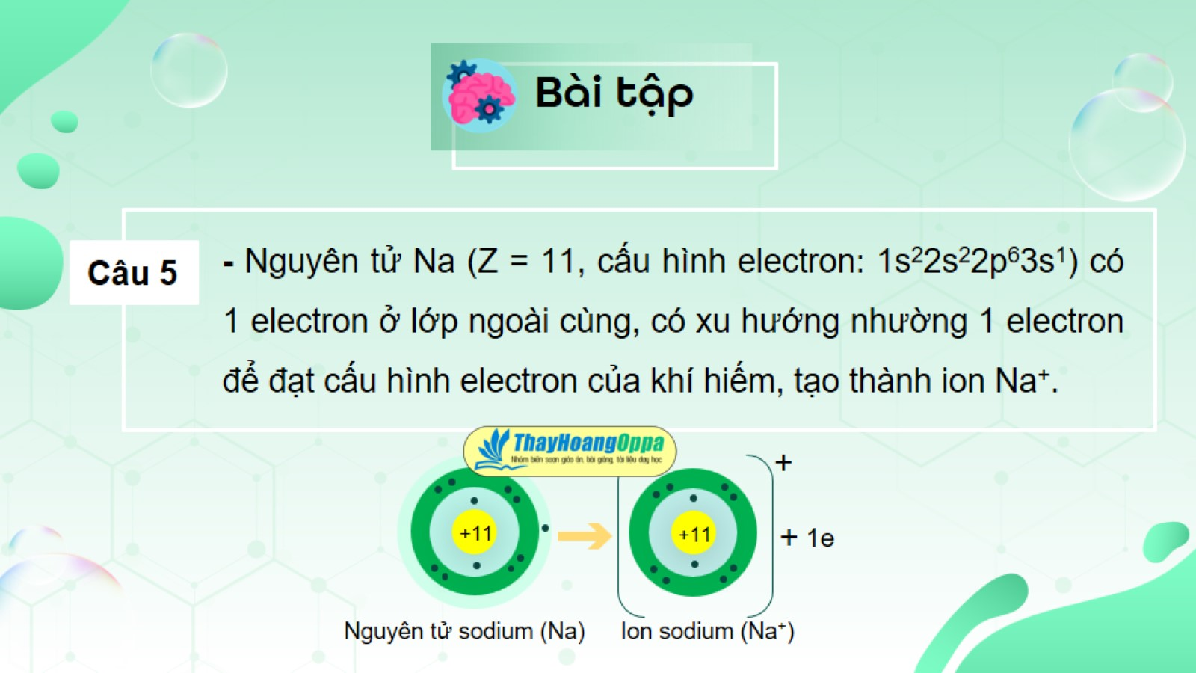

Slide 41
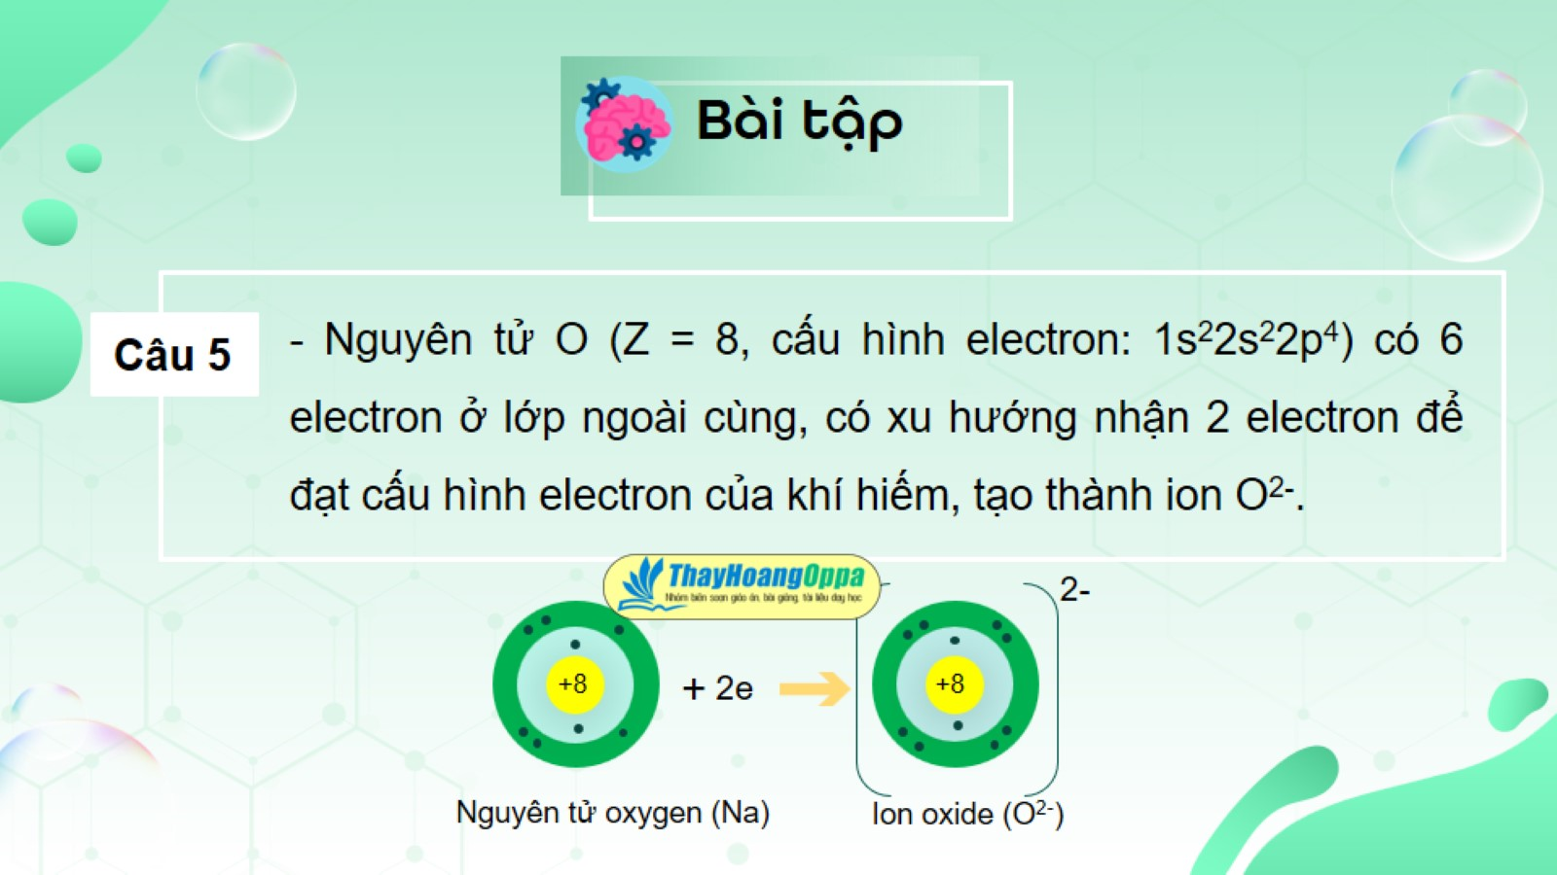

Slide 42
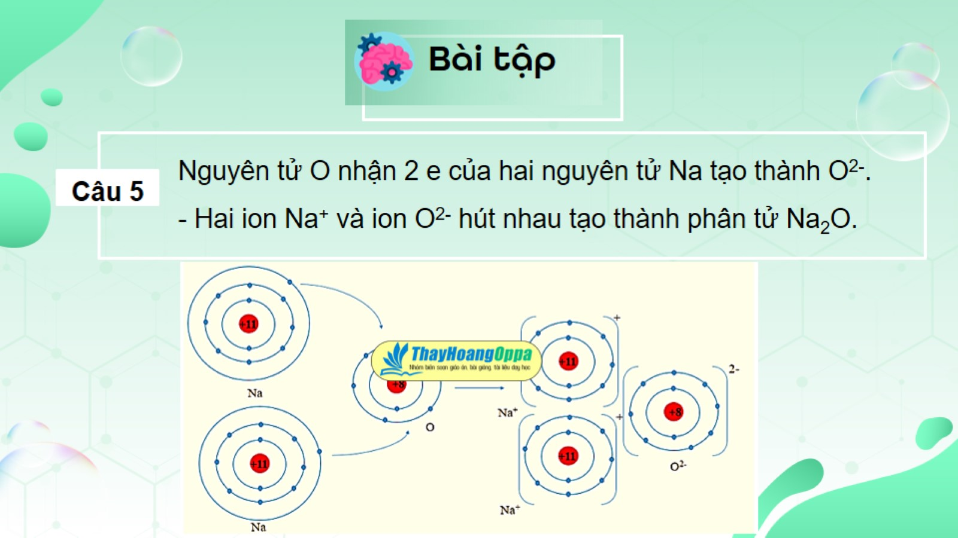

Slide 43
THANK YOU
HÃY HỌC TẬP THẬT TỐT!!!

